Slide 1
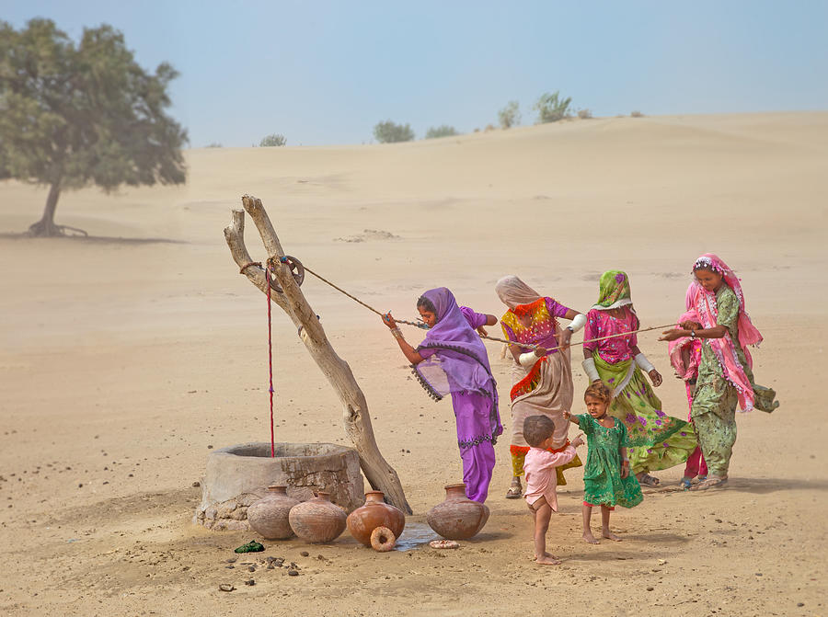

Agronomia/UFSC
Water Pullers
by Sayyed Nayyer Reza, 2018.

Slide 2
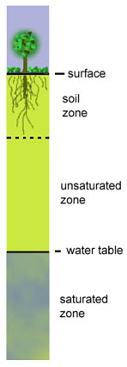
Superfície
Água subterrânea
Zona radicular
Toda água contida no solo e subsolo
Maiores reservas de água doce utilizadas no mundo
Estoques mundiais sob estresse
Lençol freático
Zona saturada
Prof. Luiz CP Martini

Slide 3
Aquíferos: formações geológicas permeáveis que contém e transmitem água subterrânea.
Aquitardo: designam formações de natureza semipermeável, sem condições de armazenar e transmitir quantidades significativas de água.
Aquiclude: formações que contém água, mas sem condições de movimentá-la.
Águas Subterrâneas

Slide 4
Os aquíferos podem ser:
Freáticos ou não confinados: quando a água neles contida não tem seu nível condicionado por uma camada superior impermeável e está sob pressão atmosférica. O limite superior destes aquíferos localiza-se entre a zona saturada e não saturada do solo.
Aquífero confinado ou artesiano: é aquele que contém água sob pressão maior que a atmosférica, pela ação do confinamento provocado por duas camadas de solo impermeáveis (aquitardos). Quando a linha piezométrica está acima da superfície do solo, num dado local, um poço aí localizado será jorrante.
Águas Subterrâneas

Slide 5
Tipos de aquíferos e poços de abastecimento.
Área de recarga
Zona não saturada
Poço artesiano
Poço artesiano jorrante
Poço
freático
Linha piezométrica
Lençol freático
Rio
Aquífero confinado
Aquífero livre
Camada impermeável
Camada impermeável
ROCHA
Águas Subterrâneas

Slide 6
Tipos de aquíferos
Águas Subterrâneas

Slide 7
As principais características de um aquífero são sua capacidade de conter água e sua capacidade de transmiti-la.
Ambas são estimadas a partir da porosidade do aquífero, que é a relação entre o volume de poros e o volume total da formação.
Uma alta porosidade não indica que um aquífero possa fornecer grandes volumes de água para um poço, pois a água possível de ser extraída é aquela que flui livremente pela ação da gravidade.
A capacidade de transmissão de água pelo aquífero é dada pela sua porosidade efetiva e é denominada de vazão específica, que é sempre menor que a porosidade total, devido que parte dessa porosidade retém água sob ação de forças capilares.
A fração da porosidade em que a água fica sob esta forma denomina-se retenção específica.
Águas Subterrâneas

Slide 8
Material | Porosidade (%) | Vazão Específica (%)
argila | 45 | 3
areia | 35 | 25
cascalho | 25 | 22
cascalho e areia | 20 | 16
arenito | 15 | 8
calcário, argilito | 5 | 2
quartzito | 1 | 0,5
A vazão específica de materiais finos é menor do que de materiais mais grosseiros. A argila, por exemplo, apesar de possuir alta porosidade, tem vazão específica muito baixa devido à alta retenção de água. Ao contrário, rochas que contenham cavidades e fraturas, com pouca porosidade, podem fornecer quase toda a água que contém. Os aqüíferos de maior importância econômica são aqueles formados por depósitos de areia e cascalho.
Águas Subterrâneas

Slide 9
Águas Subterrâneas

Slide 10
Valores de porosidade e permeabilidade de algumas rochas
Tipo de rocha | Porosidade (%) | Permeabilidade (m/dia)
Cascalheira | 30 | > 1000
Areia | 35 | 10 a 5
Argila | 45 | < 0,001
Águas Subterrâneas

Slide 11
Aquíferos em diferentes formações
Porosos, onde a água circula através de poros. As formações geológicas são areias limpas, areias consolidadas (arenitos), conglomerados, etc.
Fraturados, onde a água circula através de fraturas ou pequenas fissuras. As formações são granitos, gabros, filões de quartzo etc;
Cársicos, onde a água circula em condutos que resultaram do alargamento de diaclases por dissolução. As formações são os calcários e dolomitos.
Águas Subterrâneas

Slide 12
Circulação de água nos meios porosos, fraturados e cársicos
Águas Subterrâneas

